Slide 1
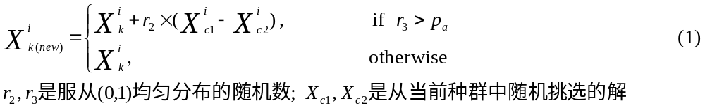
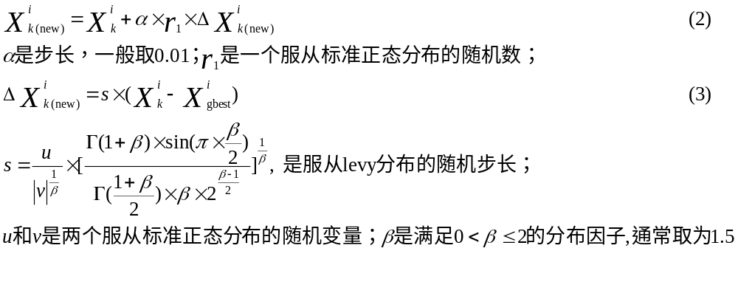
布谷鸟算法-基本描述
布谷鸟搜索算法[Cuckoo Search(CS)]是由剑桥大学Xin-She Yang(杨新社)教授和S.Deb于2009年提出的一种新兴启发算法。其思想主要基于两个策略：布谷鸟的寄生育雏(Brood Parasitism)行为和莱维飞行（lévy flight）机制。
(1) 交叉算子(局部随机行走)：
(2) lévy飞行(全局随机行走)：

Slide 2
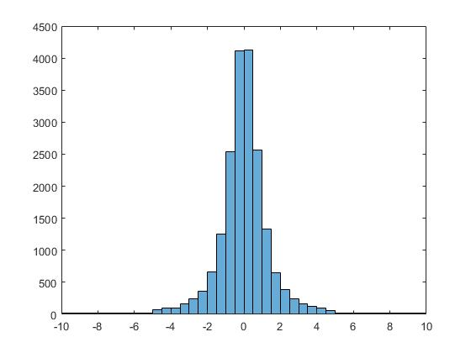
布谷鸟算法- lévy分布
10000个样本的取值分布直方图

Slide 3
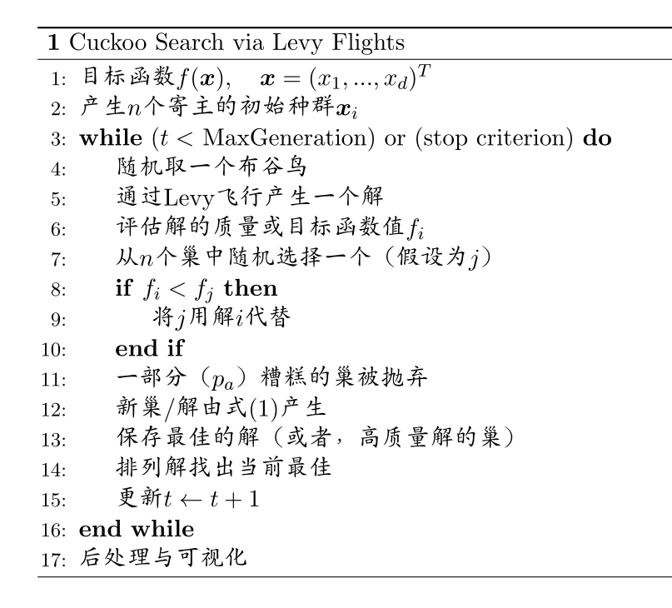
布谷鸟算法-算法步骤

Slide 4
布谷鸟算法-运行结果
Fcn | Dim | Best | Median | Worst | Mean | Runtime
Rosenbrock | 10 20 50 | 1.767e-10 0.2265 46.82 | 8.478e-7 10.69 170.4 | 0.4168 17.22 238.7 | 0.02086 9.926 165.1 | 0.63s 0.72s 0.92s
Griewank | 10 20 50 | 2.251e-5 5.995e-15 8.698e-5 | 0.0218 4.984e-5 0.0081 | 0.0508 0.01478 0.0877 | 0.0215 0.0033 0.0139 | 0.55s 0.69s 0.91s
Rastrigin | 5 10 20 | 0 0.0010 16.45 | 0 1.213 27.8 | 0 3.131 60.58 | 0 1.356 30.89 | 0.47s 0.53s 0.61s
quadconvex | 10 50 100 | 0 0.0033 511.8 | 0 0.0241 1422.0 | 0 0.1198 3585.0 | 0 0.0472 1570.0 | 0.50s 0.76s 1.10s
Sphere | 10 50 100 | 0 0.01418 0.493 | 0 0.03568 1.812 | 0 0.6155 3.706 | 0 0.08055 1.629 | 0.54s 0.86s 1.10s
Iterations = 2000; N = 20

